Slide 1
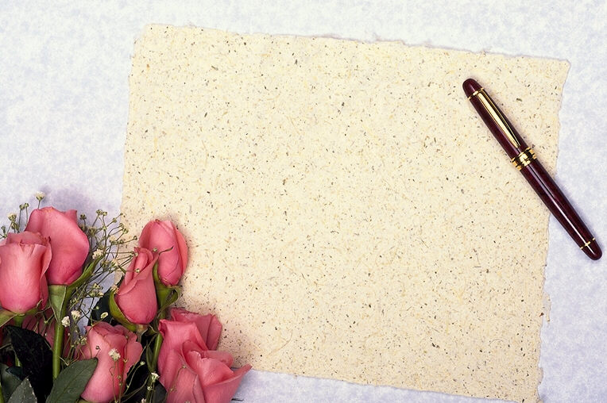
TOÁN - LỚP 3
ÔN TẬP CÁC BẢNG CHIA

Slide 2
Toán
KIỂM TRA BÀI CŨ
* Tính
a) 5 x 3 + 15 b) 4 x 7 – 17
= 15 + 15
= 28 - 17
= 30
= 9

Slide 3
Toán
Ôn tập các bảng chia
Bài 1: Tính nhẩm :
3 x 4 =
12
2 x 5 =
10
12 : 3 =
4
10 : 2 =
5
12 : 4 =
3
10 : 5 =
2
5 x 3 =
4 x 2 =
8
15
15 : 3 =
5
8 : 2 =
4
15 : 5 =
3
8 : 4 =
2

Slide 4
Toán
Ôn tập các bảng chia
Bài 2: Tính nhẩm :
200 : 2 = ?
Nhẩm:
2
2
1
2
trăm : = trăm
2
1
Vậy:
200 : 2 = 100
200
400
a) 400 : 2 = b) 800 : 2 =
600 : 3 = 300 : 3 =
400 : 4 = 800 : 4 =
200
100
100
200

Slide 5
Toán
Ôn tập các bảng chia
Bài 3: Có 24 cái cốc được xếp đều vào 4 hộp. Hỏi mỗi hộp có bao nhiêu cái cốc ?
Tóm tắt:
4 hộp : 24 cái cốc
1 hộp : … cái cốc?
Bài giải :
Mỗi hộp có số cốc là :
24 : 4 = 6 (cái)
Đáp số : 6 cái cốc

Slide 6
Toán
Ôn tập các bảng chia
Bài 4:
Mỗi số trong hình tròn là kết quả của phép tính nào ?
24 : 3
4 x 7
32 : 4
4 x 10
8
40
28
21
16 : 2
24 + 4
3 x 7

Slide 7







Toán
Ôn tập các bảng chia
Trò chơi
Thi đọc thuộc bảng chia
Bảng chia 2
Bảng chia 3
Bảng chia 2
Bảng chia 5
Bảng chia 5
Bảng chia 4

Slide 8
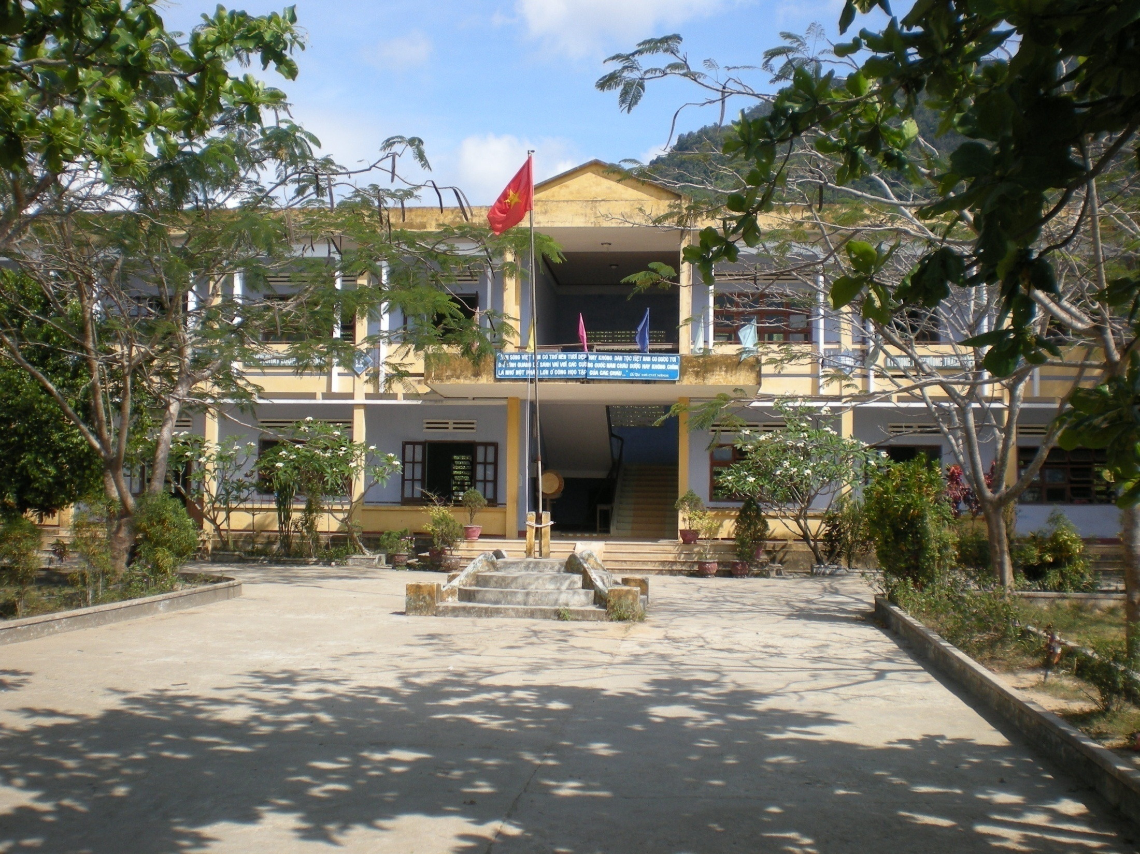
CHÀO CÁC EM!

